Slide 1
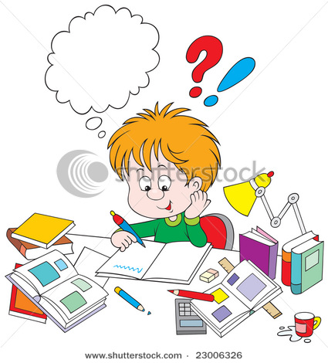
Тест по теме «Наша речь»
Урок русского языка во 2 классе
Автор : Кутлунина Вера Анатольевна, учитель начальных классов
ГБОУ «Школа 1002»

Slide 2
«Ребята собрались во дворе, им нужно договориться об игре в футбол»
Какой речью будут пользоваться дети?
1. Устной
2. Письменной
3. Речью про себя
4. Определить нельзя

Slide 3
Какая пословица о письменной речи?
1. Слово не воробей, вылетит не поймаешь.
2. Что написано пером, не вырубишь топором.
3. Умную речь и слушать приятно.
4. Сначала подумай, потом скажи.

Slide 4
В какой строке записаны только слова приветствия.
1. Здравствуй, добрый день, благодарю.
2. Доброе утро, привет, спокойной ночи.
3. Добрый вечер, приветствую вас, здравствуй.
4. До встречи, добрый день, добрый вечер.

Slide 5
«Не плачь, дед. Не плачь, баба. Я вам ещё снесу яичко, только не золотое, а простое»
1. Это диалог.
2. Это монолог.
3. Это речь про себя.

Slide 6
В каком слове допущена ошибка?
Здравствуй
2. Здравствуйте
3. Прощай
4. Прощяльный

Slide 7
МОЛОДЦЫ!

